Slide 1


Windows Service Quartz Sample
+

Slide 2
Indice
Macro Architettura
Punti di attenzione

Slide 3




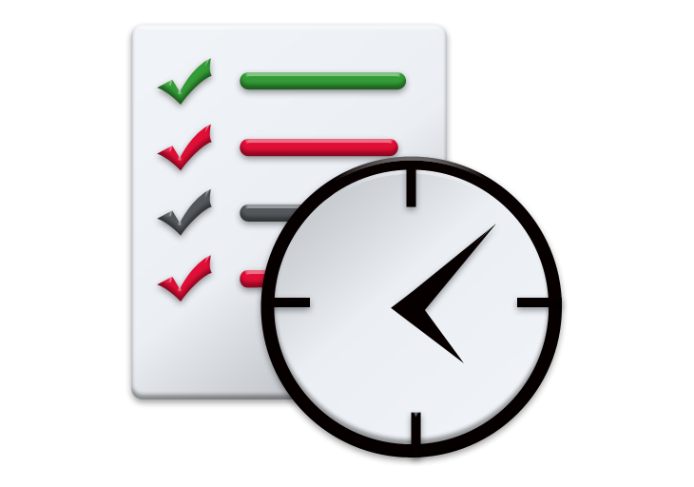



Macro Architettura
Logging
Headless Environment
Windows Service
Job
Quartz Scheduler:
Cron Trigger + Job
3
4
6
Run Job
Exec (no shell)
Exec (no shell)
Plan Rules Cache
Cron Rules
Ri-schedulazione Jobs (Cache Expired)
2
Root Process
Child Process
Cron Trigger
WaitAndRetry Policy
(Polly)
5
CRUD Operations
7
1
Ottieni regole Cron per definizione trigger
CRUD Operations
Database Cron Rules + Business Data

Slide 4

Punti di attenzione
Il Windows Service girerà con una utenza ad hoc per accedere in autenticazione integrata al Database
L’utenza del Windows Service sarà propagata ai processi root e child
Le regole di schedulazione sono definite a database. Si tratta di espressioni Cron per istanziare i CronTrigger Quartz .NET. Si possono avere più regole per uno stesso batch
Windows Service e Processi gireranno in un ambiente headless. I processi devono essere lanciati senza uso di shell
Le regole di schedulazione vengono ricaricate in automatico con una certa frequenza in base ad una policy di scadenza in cache
Il primo accesso al database (per il recupero delle regole cron) sarà di tipo WaitAndRetryForever

Slide 5


